Slide 1
Біологічні забруднення
Виконала
Александрова Ірина

Slide 2
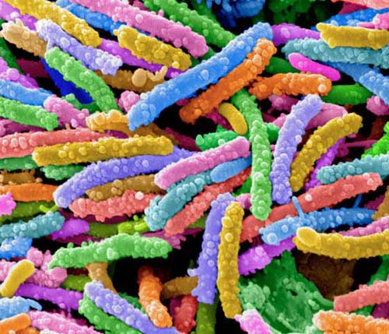
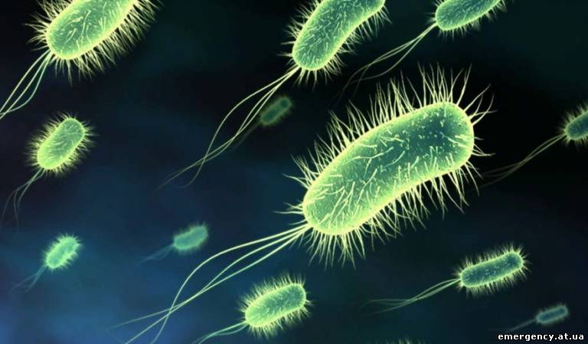
Біологічне забруднення– привнесення в навколишнє середовище (воду, атмосферу, грунт, а також продукти харчування) і розмноження в ній мікроорганізмів, що викликають хвороби людини або сільськогосподарських тварин. Біологічне забруднення відбувається, якщо в середовище потрапляють незнезаражені сільськогосподарські чи побутові стоки, що містять органічні речовини. Біологічне забруднення може бути причиною небезпечних епідемій. Так, в Дагестані в 1994 р. масові захворювання на холеру були викликані забрудненням води неочищеними побутовими стоками, що містять збудник холери.

Slide 3
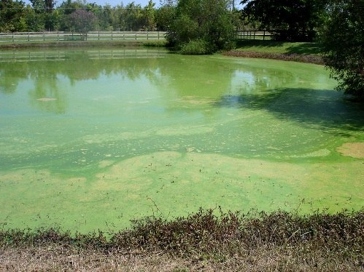
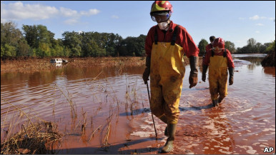
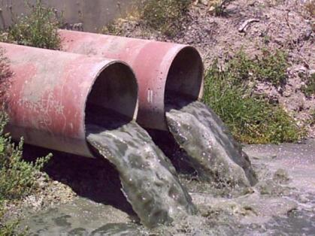
Біологічне забруднення пов'язане з внесенням в середовище і розмноженням в ньому небажаних для людини організмів, з проникненням або інтродукцією в природні екосистеми нових видів, що викликає негативні зміни в біоценозах.

Slide 4
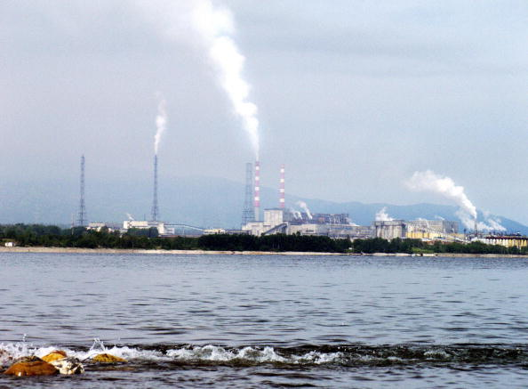
Біологічні забруднення потрапляють у водойми з побутовими і промисловими стоками, в основному підприємств харчової, медико-біологічної, целюлозно-паперової промисловості. Наприклад, целюлозно-паперовий комбінат забруднює воду так само, як місто з населенням 0 5 млн. чол.

Slide 5
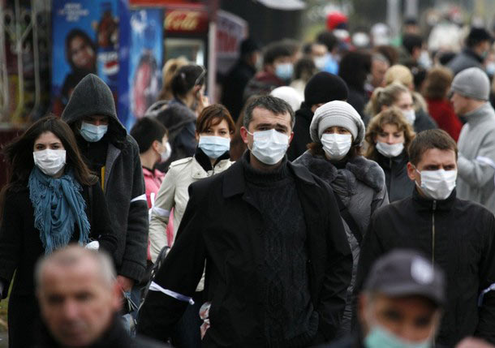
Небезпека
Біологічне забруднення є не менш небезпечним, ніж хімічне забруднення. Епідемії грипу, інших хвороб є прикладами прояву мікробіологічного забруднення, викликаного мікроорганізмами. Поширення патогенних організмів зі стічними водами часто були і продовжують бути причинами епідемій.

